Slide 1



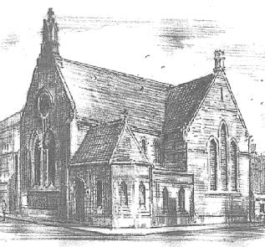


剑桥华人基督教會
Cambridge
Chinese Christian Church
职埸中的见证
(提多2:9-15)
2014-08-25
韦焜墀牧师

Slide 2

多2:9 劝仆人要顺服自己的主人、凡事讨他的喜欢．不可顶撞他．
多2:10 不可私拿东西．要显为忠诚、以致凡事尊荣我们救主神的道．
多2:11 因为神救众人的恩典、已经显明出来、

Slide 3
多2:12 教训我们除去不敬虔的心、和世俗的情欲、在今世自守、公义、敬虔度日．
多2:13 等候所盼望的福、并等候至大的神、和〔或作无和字〕我们救主耶稣基督的荣耀显现。

Slide 4
多2:14 他为我们舍了自己、要赎我们脱离一切罪恶、又洁净我们、特作自己的子民、热心为善。
多2:15 这些事你要讲明、劝戒人、用各等权柄责备人。不可叫人轻看你。

Slide 5

教会
其中一个功能(function)
就是教导。

Slide 6

教会教导
这是领导(尤其是长老/监督)
和每一个弟兄姊妹
所关注的。

Slide 7

教会教导
多2:15
这些事你要讲明、劝戒人、用各等权柄责备人。不可叫人轻看你。

Slide 8
教会教导(多2:15)
「讲明」
－ 揭露，陈明，说服，指证，责备，纠正。
提后2:15 你当竭力、在神面前得蒙喜悦、作无愧的工人、按着正意分解真理的道。

Slide 9
教会教导(多2:15)
「劝戒」parakaleo
与圣灵同工
- 个人性的，坐在身旁的分享。

Slide 10
教会教导(多2:15)
「用各等权柄」
「权柄」G2003 epitage
即神的命、吩咐。
林前7:6 我说这话、原是准你们的、不是命你们的。林前7:25 论到童身的人、我没有主的命令、

Slide 11
教会教导(多2:15)
不可叫人（包括非基督徒）；轻看你，原文是「你的」sou 属格(genitive)，就是要表明是神的命，带着神/圣经的权柄，让别人能够尊重/重視periphroneo讲明和劝戒的道。

Slide 12
在职场中的生活。
教会特别需要关乎
各方面生活的教导。

Slide 13
各方面生活的教导
因为我们在主里面： 罗12:1-2
所以弟兄们、我以神的慈悲劝你们、将身体献上、当作活祭、是圣洁的、是神所喜悦的．你们如此事奉、乃是理所当然的。

Slide 14
各方面生活的教导
因为我们在主里面： 罗12:1-2
不要效法这个世界．只要心意更新而变化、叫你们察验何为神的善良、纯全可喜悦的旨意。

Slide 15
各方面生活的教导
我们在主以外的生活是
弗2:2-3
那时、你们在其中行事为人随从今世的风俗、顺服空中掌权者的首领、就是现今在悖逆之子心中运行的邪灵．

Slide 16
各方面生活的教导
我们在主以外的生活是
弗2:2-3
我们从前也都在他们中间、放纵肉体的私欲、随着肉体和心中所喜好的去行、本为可怒之子、和别人一样．

Slide 17
各方面生活的教导
「恨恶」在主以外各方面的生活方式：
路14:26 人到我这里来、若不爱我胜过爱〔恨〕自己的父母、妻子、儿女、弟兄、姐妹和自己的性命、就不能作我的门徒。

Slide 18
各方面生活的教导
我们需要学习在主里面让圣灵引导我们生活的各方面，这样：
可10:29-30 耶稣说、我实在告诉你们、人为我和福音、撇下
房屋、
或是弟兄、姐妹、

Slide 19
各方面生活的教导
父母、儿女、
田地。
没有不在今世得百倍的、就是房屋、弟兄、姐妹、母亲、儿女、田地、
并且要受逼迫．
在来世必得永生。

Slide 20
职场生活

Slide 21
职场生活
多2:9 劝仆人要顺服自己的主人。
主人despotes (英文字despot专制君主,暴君)和奴隶的相处。
但可采用一些原则，在职埸中作主美好的见证。

Slide 22
职场生活
神创造人,有职业给人。
创1:28
神就赐福给他们、又对他们说、要生养众多、遍满地面、治理这地．也要管理海里的鱼、空中的鸟．
和地上各样行动的活物

Slide 23
职场生活
因为神是按着祂的形像来造男造女。
神是很有创造能力(creativity)的，我们在工作中更认识神，与神同工，更能够欣赏与神一起的成就。

Slide 24
职场生活
因为神是我们的天父，
祂会供给我们
衣食住行的需要，
职业不是为了养生。

Slide 25
职场生活
创2:15-16
耶和华 神将那人安置在伊甸园、使他修理看守。耶和华神吩咐他说、园中各样树上的果子、你可以随意吃．

Slide 26
职场生活
职业是为了维生，
「手停口停」
是人犯罪离开神
带来的后果和咀咒。

Slide 27
职场生活
创3:17-19 又对亚当说、...地必为你的缘故受咒诅．你必终身劳苦、纔能从地里得吃的。地必给你长出你必汗流满面纔得糊口、直到你归了土、因为你是从土而出的．你本是尘土、仍要归于尘土。

Slide 28
职场生活中
等候至大的神和我们救主耶稣基督的荣耀显现

Slide 29
职场生活
多2:11-14
因为神救众人的恩典、已经显明出来、12 教训我们除去不敬虔的心、和世俗的情欲、在今世自守、公义、敬虔度日．

Slide 30
职场生活
13等候所盼望的福、并等候至大的神、和〔或作无和字〕我们救主耶稣基督的荣耀显现。14他为我们舍了自己、要赎我们脱离一切罪恶、
又洁净我们、特作自己的子民、热心为善。

Slide 31
职场生活
神已彰显祂的恩典，藉着耶稣基督的救赎，叫我们成为神的儿女，「洁净了我们」，

Slide 32
职场生活
让我们能够除去不敬虔的心(英文ungodliness没有神)，常常与神同在，与神同行，更与神同工。

Slide 33
职场生活
所以在职场等候至大的神和我们救主耶稣基督的荣耀显现。NB 等候prosdechomas，接受，领受，迎接。显现epiphaneia (不是parousia)，英文ephiphany出现

Slide 34
职场生活
主出现，
我们便能特作主的子民，
热心为善。

Slide 35
职场生活
多2:9-10
凡事讨他的喜欢, 不可顶撞他, 不可私拿东西, 要显为忠诚, 以致凡事尊荣我们救主神的道.

Slide 36
职场生活
「凡事讨他的喜欢」：
喜欢euarestos pleasing, acceptable ;
arestos 满意

Slide 37
职场生活
「不可顶撞他」：
顶撞antilego 唱反调

Slide 38
职场生活
「不可私拿东西」：nosphizo分开或是秘密地林后4:2
乃将那些暗昧可耻的事弃绝了、

Slide 39
职场生活
「显为忠诚」：
显明，表明，展示（影响别人的举止）。
忠诚
agathos良善，优美。

Slide 40
职场生活
路18:18-19
有一个官问耶稣说、良善的夫子、我该作什么事、纔可以承受永生。耶稣对他说、你为什么称我是良善的．除了 神一位之外、再没有良善的。

Slide 41
职场生活
「以致凡事尊荣我们救主神的道．」：
尊荣kosmeo 英文adorn, garnish, trimmings

Slide 42
职场生活
换而言之，我们要让神进入我们的职场里，
在那里筑坛，
让外人也能见到
神的良善和优美。

Slide 43
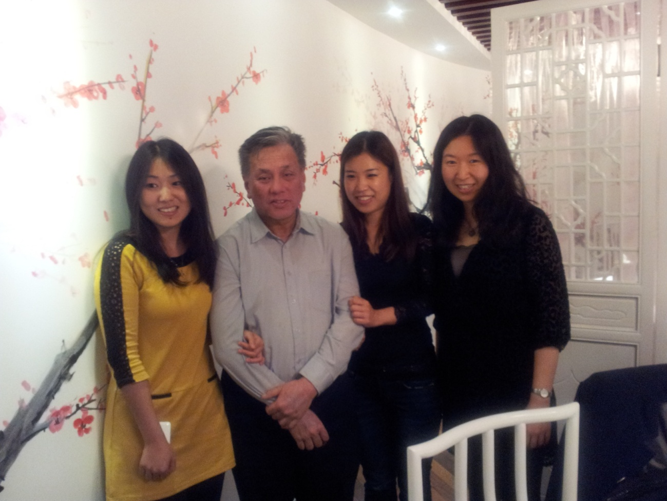
职埸中的见证
(提多2:9-15)

Slide 44

我只在乎您
I only care about You

Slide 45


如果没有遇见您
我将会是在哪里
日子过得怎么样
人生是否要珍惜

Slide 46
也许认识某一人
过着平凡的日子
不知道会不会
也有爱情甜如蜜

Slide 47
任时光匆匆流去
我只在乎您
心甘情愿感染您的气息
人生几何
能够得到知己
失去生命的力量也不可惜

Slide 48
所以我求求您
别让我离开您
除了您我不能感到一丝丝情意

Slide 50
如果有那么一天
您说即将要离去
我会迷失我自己
走入无边人海里

Slide 51
不要什么诺言
只要天天在一起
我不能只依靠
天天回忆活下去

Slide 52
任时光匆匆流去
我只在乎您
心甘情愿感染您的气息
人生几何
能够得到知己
失去生命的力量也不可惜

Slide 53
所以我求求您
别让我离开您
除了您我不能感到一丝丝情意

Slide 54
任时光匆匆流去
我只在乎您
心甘情愿感染您的气息
人生几何
能够得到知己
失去生命的力量也不可惜

Slide 55
所以我求求您
别让我离开您
除了您我不能感到一丝丝情意

Slide 56
我只在乎您
I only care about You

